Slide 1
Игры, создающие отношения.

Slide 2
СПОСОБНОСТь К ОСОЗНАВАНИЮ эмоций и чувств – это ключ к управлению ими
Эмоциональный мир ребёнка - младшего дошкольника – это богатая палитра сильных, искренних, разнообразных эмоций.
Ребёнок только учится управлять своими эмоциями так же как он учился в предыдущий период жизни управлять своим телом, своими движениями.

Slide 3
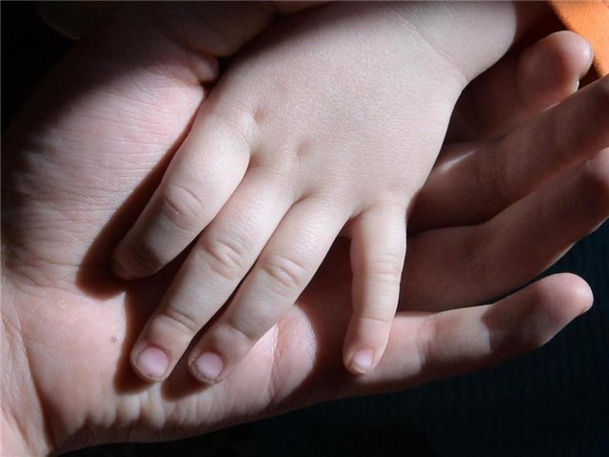
ОСНОВНАЯ ТРУДНОСТЬ В ВОСПИТАНИИ ОСТАВАТЬСЯ НЕ РАВНОДУШНЫМ, НО И ТВЁРДЫМ В ТРЕБОВАНИЯХ К РЕБЁНКУ ОДНОВРЕМЕННО!
Помощь «ПРИНИМАЮЩЕГО НА СЕБЯ УДАР» взрослого здесь жизненно необходима, так как именно он является для ребёнка образцом собственного самоконтроля.
Взрослый, сталкивающийся с негативными эмоциями должен научиться принимать их так же как и положительные.
Это трудный вызов, с которым сталкиваются все родители без исключения!

Slide 4
ЧТО ТАКОЕ «ПРИНИМАТЬ СВОЕГО РЕБЁНКА» в РЕАЛЬНОЙ жизни?
Принимать – это значит откликаться на проявления чувств ребёнка, но иметь при этом устойчивую эмоциональную позицию:
Взрослый поддерживает активность ребёнка.
Взрослый спокойно и твёрдо устанавливает ограничения и вводит правила при необходимости.

Slide 5
ЦЕЛЬ ПРИНИМАЮЩИХ ОТНОШЕНИЙ РЕБЁНОК - РОДИТЕЛЬ: благополучие семьи в будущем.
Психологическое и физическое благополучие в будущем
ЗРЕЛАЯ ЭМОЦИОНАЛЬНОСТЬ
САМОКОНТРОЛЬ
ОТНОШЕНИЯ
ЗДОРОВАЯ ПРИВЯЗАННОСТЬ

Slide 6
«детство – время игры» - Это закон жизни.
Игра не случайно свойственна всем детям!!!
Это важная эпоха в развитии ребёнка.
Во время игры :
формируются жизненно важные навыки поведения;
укрепляются значимые отношения;
пробуются собственные силы;
проверяются и устанавливаются границы дозволенного
Фактически формируется психика, как у животных так и у человека.
Создаются отношения

Slide 7
Игра-это пространство принимающих отношений
Когда ребенок оказывается включенным в такие принимающие отношения, он может проработать многие из своих проблем и отпустить напряжение, какие-то чувства или конфликты.
У вашего ребенка повышается самооценка, он становится способным открывать свои сильные стороны и развивать ответственность во время решения игровых ситуаций.

Slide 8
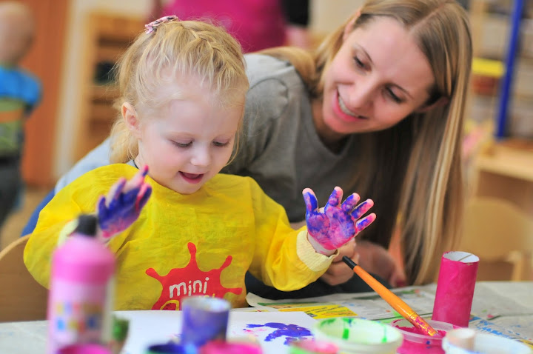
Опирайтесь на закон жизни в построении принимающих отношений в семье!
Совместные игры :дома, в гостях, в детском саду, на природе.
Разнообразные игры : дидактические, сюжетно-ролевые, драматизации, игры с правилами и т.д.
Будут вашим помощником в построении отношений с ребёнком при одном важном условии:

Slide 9
совместная Игра – это инструмент построения принимающих отношений с ребёнком в руках родителей.
Если Вы
просто
побудете вместе
в пространстве игры

